Slide 1


Nov.
08
智能制造质量预测
队长：张庆伟
组员：葛涛 刘祥盛

Slide 2
目录
CONTENTS
01
02
03
04
05
06
问题介绍
数据处理
线性回归
Lasso回归
Ridge回归
小组分工

Slide 3
目录
CONTENTS
01
02
03
04
05
06
问题介绍
数据处理
线性回归
Lasso回归
Ridge回归
小组分工

Slide 4
问题介绍——问题背景
问题来源：天池智能制造质量预测数据集：https://tianchi.aliyun.com/dataset/140667
背景
TFT-LCD的生产过程较为复杂，包含几百道以上的 工序。每道工序都有可能会对产品的品质产生影响，故算法模型需要考虑的过程变量较多。
1
半导体产业：信息化程度高
数据分析存在可能性
帮助半导体产业，提高产品质量
问题关键
2
变量的取值可能会存在异常，模型需要足够稳定性和鲁棒性
导致
不能即时的知道质量的好坏
若无法全面抽测，存在风险
3
产线每天加工的玻璃基板数以万计,模型需要在满足较高的精准度前提下尽可能实时得到预测结果

Slide 5
问题介绍——价值与描述
问题描述
提前工序的问题，减少生产资源浪费，优化了产品良率
本数据集提供了生产线上的抽样数据，反应机台的温度，气体，液体流量，功率，制成时间等因子。通过这些因子，需要研究人员设计出模型，准确的预测与之相对应的特性数值。
问题价值
重点分析和调整关键的影响因子，加快不良问题的处理、提高整体工艺水平
减少特性检测相关的工序，节约检测资源，提升产线整体的产能

Slide 6
目录
CONTENTS
01
02
03
04
05
06
问题介绍
数据处理
线性回归
Lasso回归
Ridge回归
小组分工

Slide 7
数据处理——数据介绍
1
训练集.xlsx：共5954列，801行
2
测试集A.xlsx：共5953列，301行
数据介绍
3
测试集A_答案.csv：官方提供的测试集A的答案
4
train/testa：经过数据处理后得到的训练集，用于后续的模型训练

Slide 8
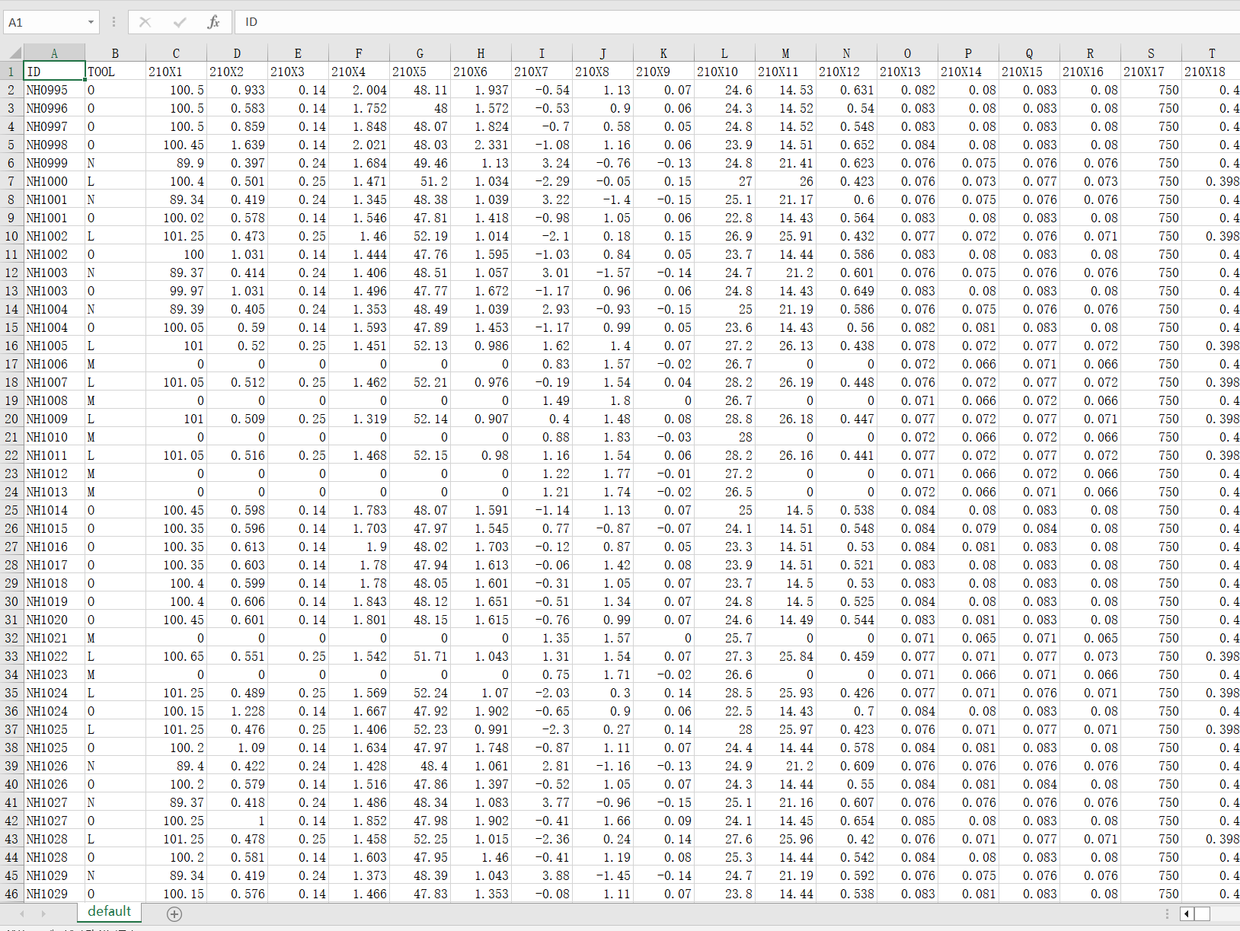
数据处理——数据分析
训练集中共有800条样本数据，每条数据包含5954列字段。
第一个字段为ID列，最后一列为要预测的值Y。其余的5952列数据为用于预测Y的变量X。这些变量一共由多道工序组成，字段的名字可以区分不同的工序，例如 210X1, 210X2。字段中的TOOL_ID或Tool为每道工序使用的机台。
测试集A中共有300条样本数据，每条数据包含的字段数与训练集相同，但是缺少最后一列的Y值。

Slide 9
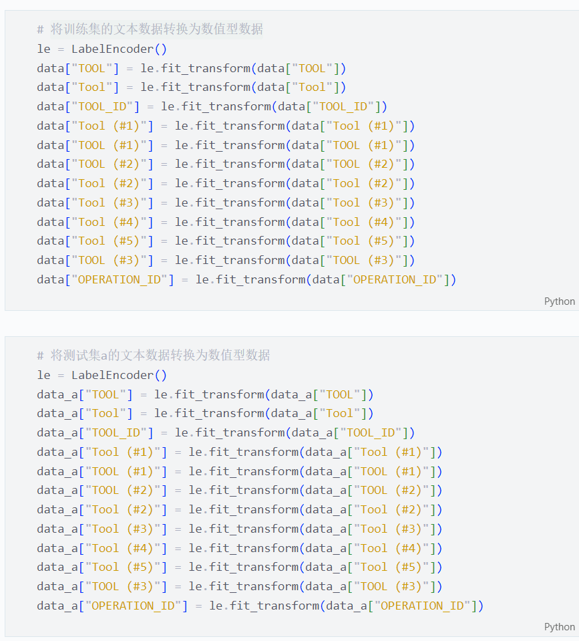
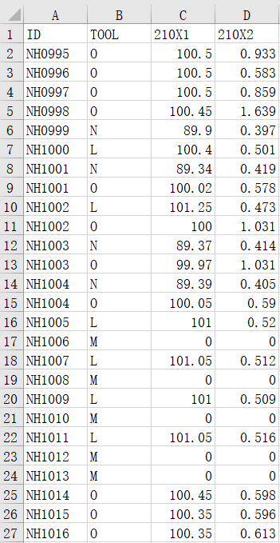
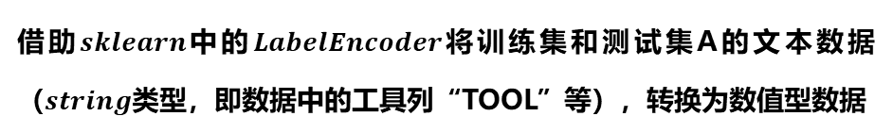
数据处理——类型转换
借助$sklearn$中的$LabelEncoder$将训练集和测试集A的文本数据（$string$类型，即数据中的工具列“TOOL”等），转换为数值型数据

Slide 10

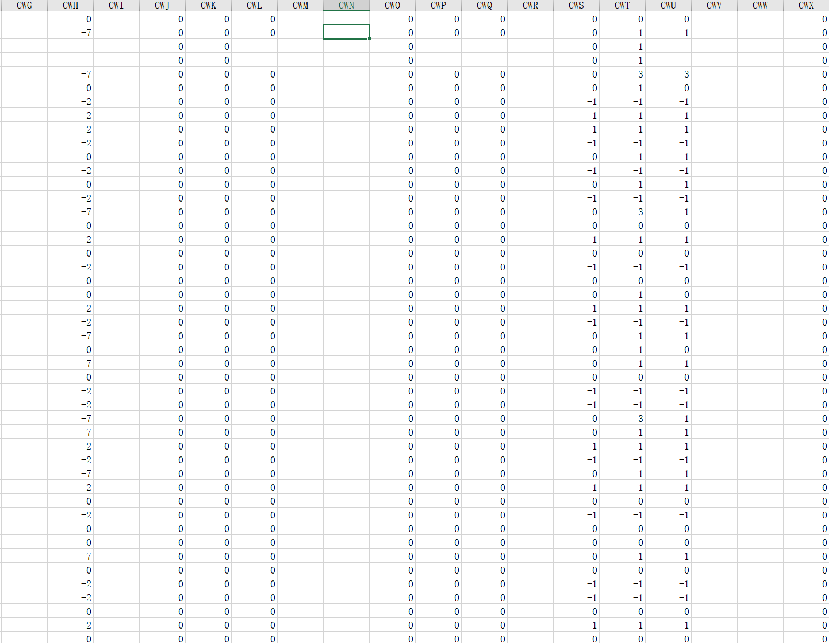
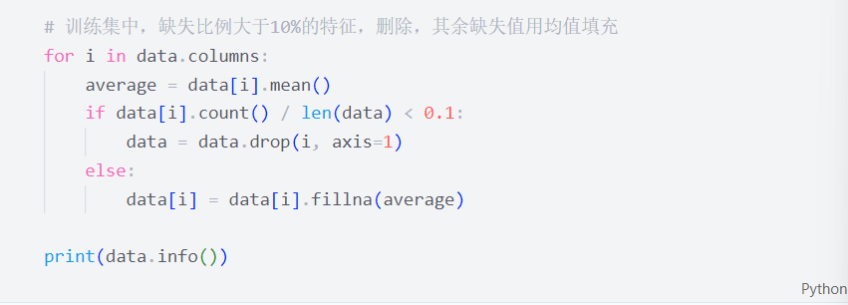
数据处理——异常处理
测试集A和训练集中，所有特征均存在缺失值，对于缺失比例大于10%的特征，用0填充；其余缺失值用均值填充
删除Y值异常的样本

Slide 11
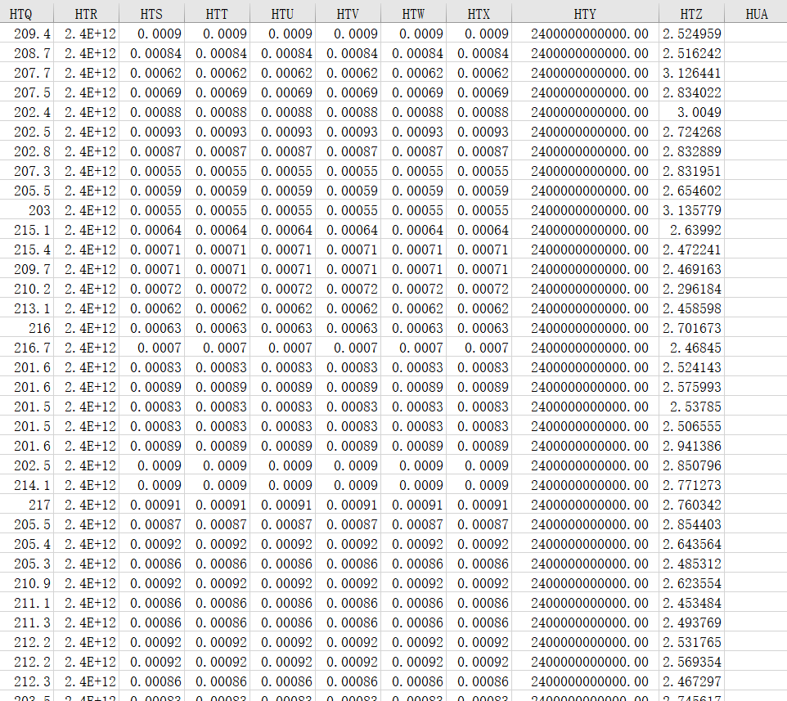
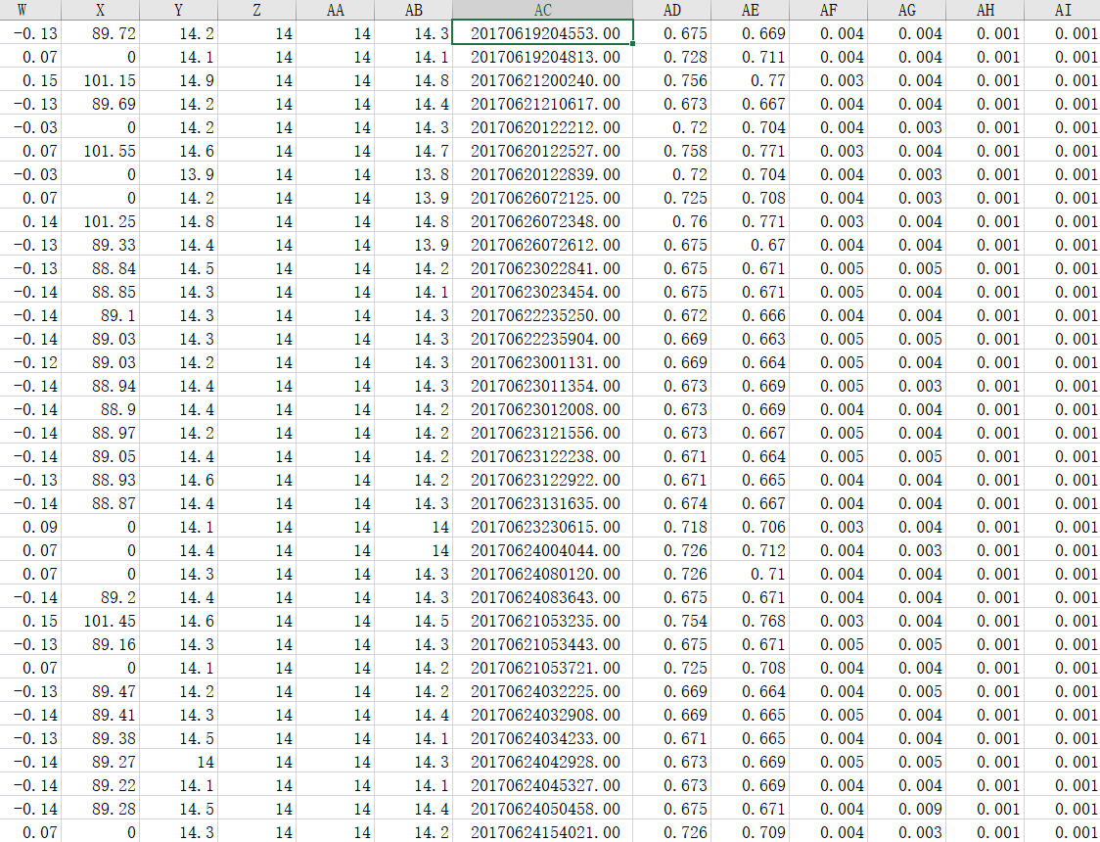
数据处理——异常处理
删除方差为0的特征（即列中数据完全一样）
删除特征中对线性模型没有太大作用的日期列

Slide 12
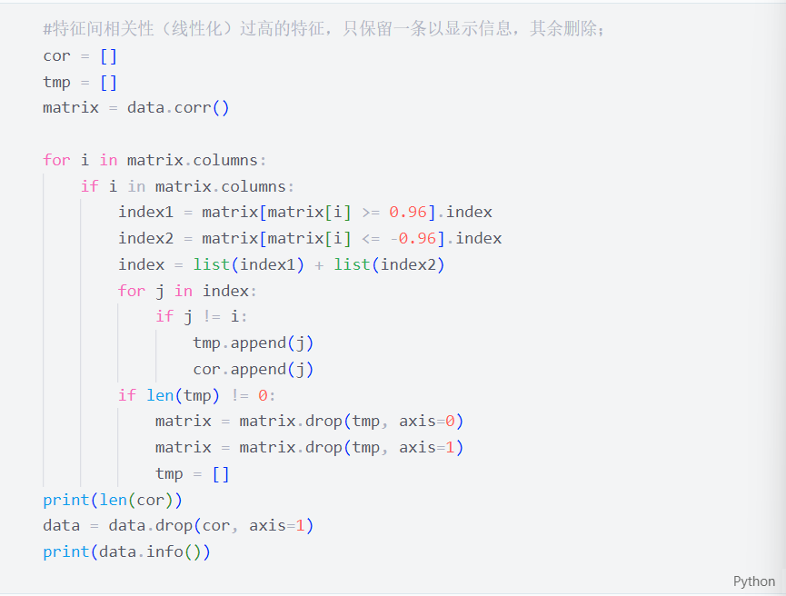
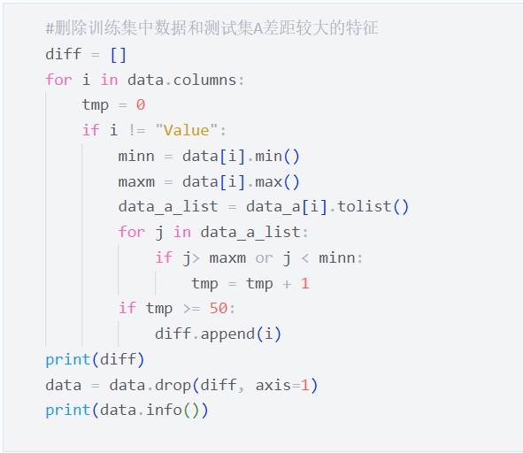
数据处理——异常处理
删除特征之间相关性程度过高的特征，只保留一条以显示这几个特征所传递的信息
删除训练集中与测试集A差距很大的特征

Slide 13
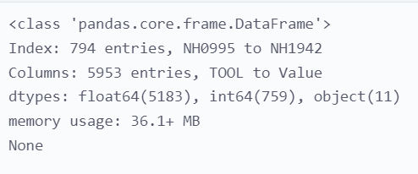
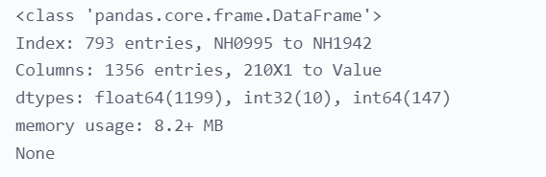
数据处理——数据输出
通过数据处理，训练集从
5953×794
压缩到了
1356×793

Slide 14
目录
CONTENTS
01
02
03
04
05
06
问题介绍
数据处理
线性回归
Lasso回归
Ridge回归
小组分工

Slide 15
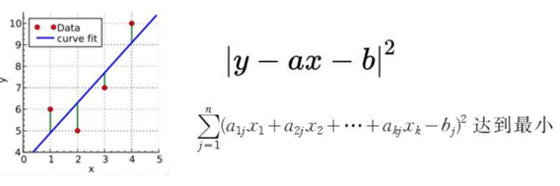
线性回归
在统计学中，线性回归（Linear Regression）是利用称为线性回归方程的最小平方函数对一个或多个自变量和因变量之间关系进行建模的一种回归分析。这种函数是一个或多个称为回归系数的模型参数的线性组合。只有一个自变量的情况称为简单回归，大于一个自变量情况的叫做多元回归。
拟合方程
一般来说，线性回归都可以通过最小二乘法求出其方程，一般地，影响y的因素往往不止一个，假设有x₁，x₂，...，x_{k}，k个因素，通常可考虑如下的线性关系式：
用“距离直线的竖直距离的平方”反应误差

Slide 16
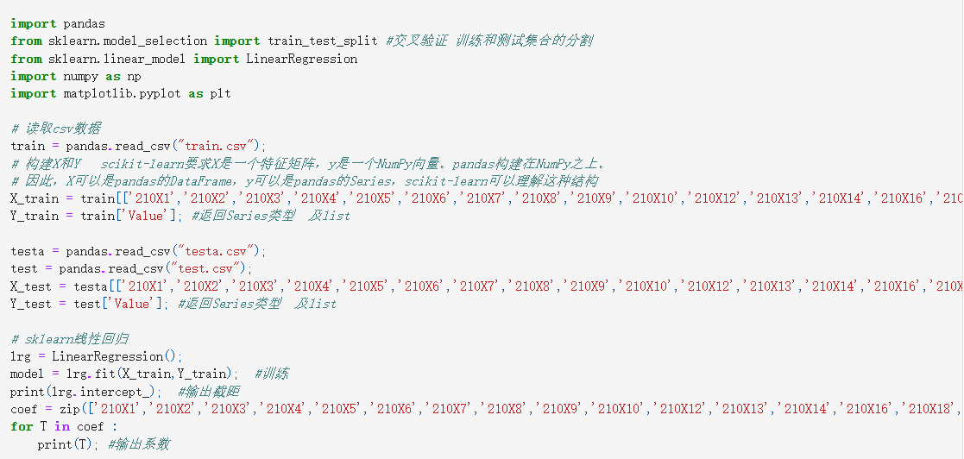
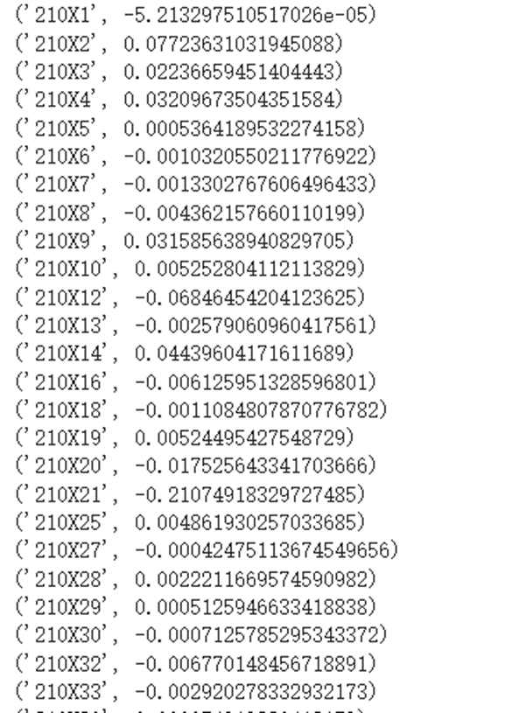
线性回归
模型训练
lrg = LinearRegression();
model = lrg.fit(X_train,Y_train); #训练
先是对训练集的数据进行线性回归的模型训练
将训练集的多元数据与Value值采用最小二乘法，建立多元线性方程，得到各个变量的系数。
部分结果展示

Slide 17
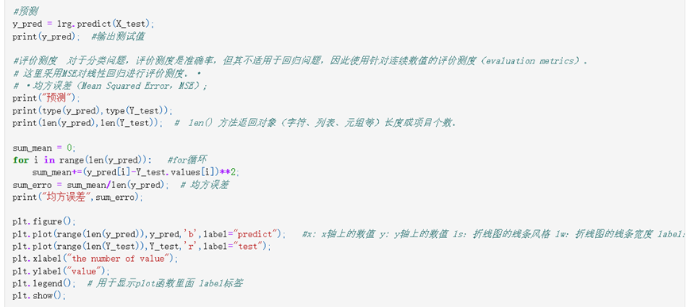
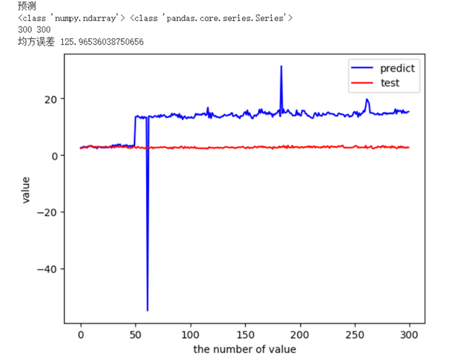
线性回归
预测结果
#预测
y_pred = lrg.predict(X_test);
print(y_pred); #输出测试值
将测试集的数据代入到训练得到的多元线性方程中，并求出预测值与真实值的均方误差作为评价测度，画出预测值与实际值比较的折线图。
结果展示

Slide 18
线性回归
结果分析
结果显示，线性回归算法得到结果的均方误差高达一百多，而通过折线图可以看出预测数据的前四十组数据与实际值相近，而后面的两百多组数据都与实际值有着相似较大的偏差。
显然，对训练集使用线性回归训练后的模型对测试集的预测结果不太理想，误差较大。
误差分析：
训练集数据大小范围较为集中（即工艺相似，种类少），而测试集的数据大小跨度大（工艺种类多），导致测试结果与训练数据大小相近（工艺种类相似）的误差小（如前四五十个数据）；而后面预测的数据误差很大。
线性回归最小二乘的算法容易受“离群值”的影响，离群值影响被平方放大，拟合会“迁合”这些离群值，这是线性回归训练模型的不足。
线性回归缺乏因果推断能力，多元线性回归只能表明相关性，但无法推断出因果关系，而工艺制造的数据之间往往存在因果关系。

Slide 19
线性回归
总结
采用线性回归模型对该智能制造质量预测存在较大的不足，不是一个理想的预测模型。
导致线性回归模型缺陷的可能有以下原因：
①对异常值和离群点敏感：
多元线性回归对异常值和离群点敏感，这些异常值可能会对回归系数产生较大影响，从而影响模型的稳健性和准确性。
②需要满足线性假设：
多元线性回归模型要求自变量与因变量之间的关系是线性的，如果实际关系存在非线性，就会导致模型拟合不佳。
③对多重共线性较为敏感：
当自变量之间存在高度相关性（多重共线性）时，多元线性回归模型的参数估计会变得不稳定，使得模型的解释能力下降。
④对数据分布要求较高：
多元线性回归模型通常要求自变量和因变量的分布符合正态分布，且误差项具有相同方差（同方差性），否则会影响参数估计的准确性。
⑤需要满足独立性假设：
多元线性回归模型假设误差项之间是相互独立的，如果存在自相关性（误差项之间相关）就会违反该假设。

Slide 20
目录
CONTENTS
01
02
03
04
05
06
问题介绍
数据处理
线性回归
Lasso回归
Ridge回归
小组分工

Slide 21
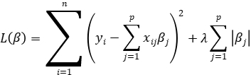

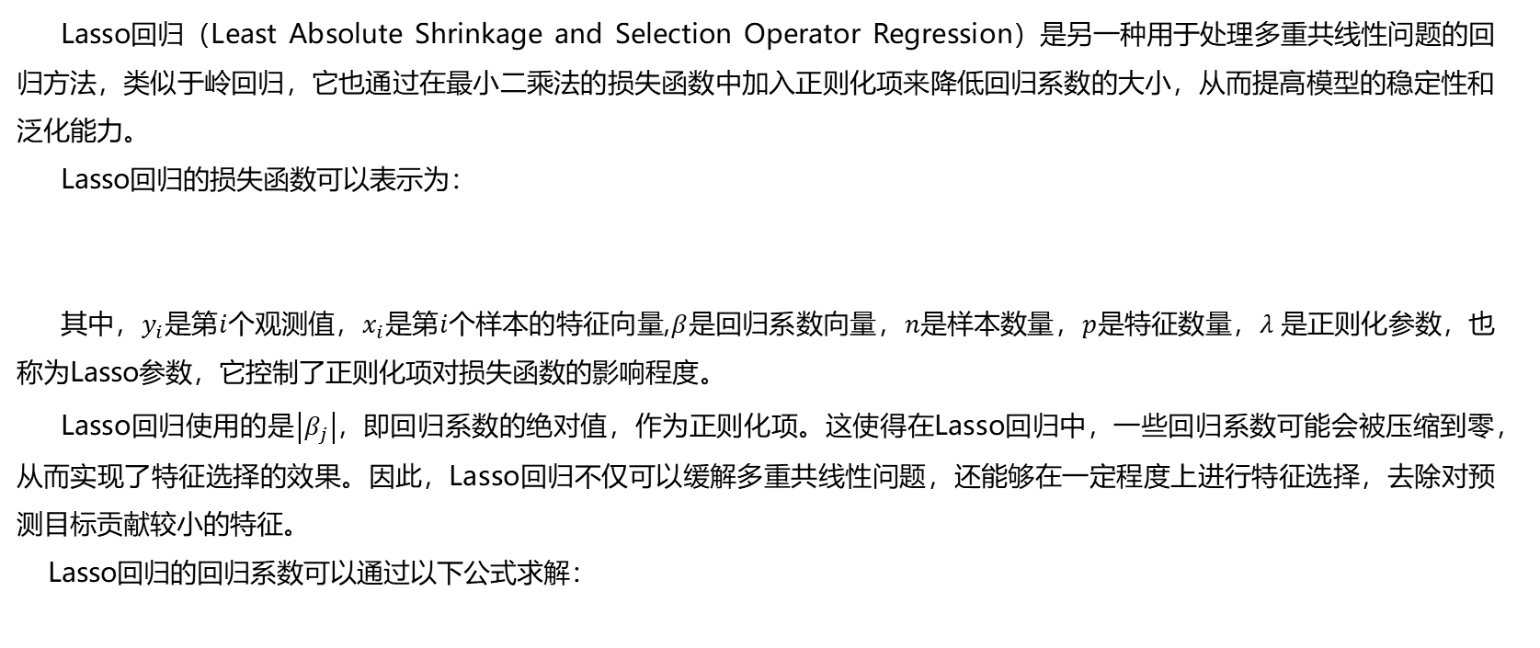
Lasso回归——介绍
Lasso回归（Least Absolute Shrinkage and Selection Operator Regression）是另一种用于处理多重共线性问题的回归方法，类似于岭回归，它也通过在最小二乘法的损失函数中加入正则化项来降低回归系数的大小，从而提高模型的稳定性和泛化能力。
Lasso回归的损失函数可以表示为：
其中，$y_{i}$​是第$i$个观测值，$x_{i}$是第$i$个样本的特征向量,$β$是回归系数向量，$n$是样本数量，$p$是特征数量，$λ$是正则化参数，也称为Lasso参数，它控制了正则化项对损失函数的影响程度。
Lasso回归使用的是$\left|β_{j}\right|$，即回归系数的绝对值，作为正则化项。这使得在Lasso回归中，一些回归系数可能会被压缩到零，从而实现了特征选择的效果。因此，Lasso回归不仅可以缓解多重共线性问题，还能够在一定程度上进行特征选择，去除对预测目标贡献较小的特征。
Lasso回归的回归系数可以通过以下公式求解：
Lasso回归要正确选择合适的 $λ$值。较大的$λ$值会导致更多的回归系数被压缩到零，从而增加模型的稳定性但可能引入欠拟合，而较小的 $λ$ 值则可能引发过拟合。

Slide 22
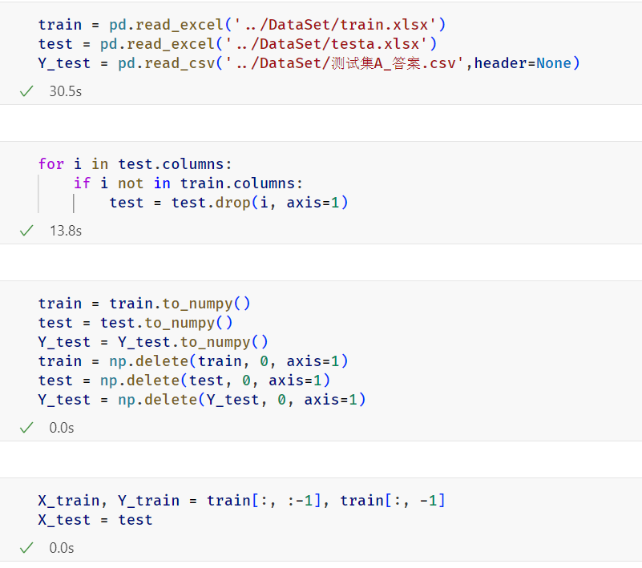
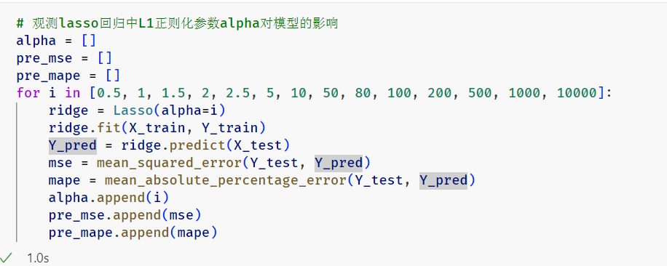
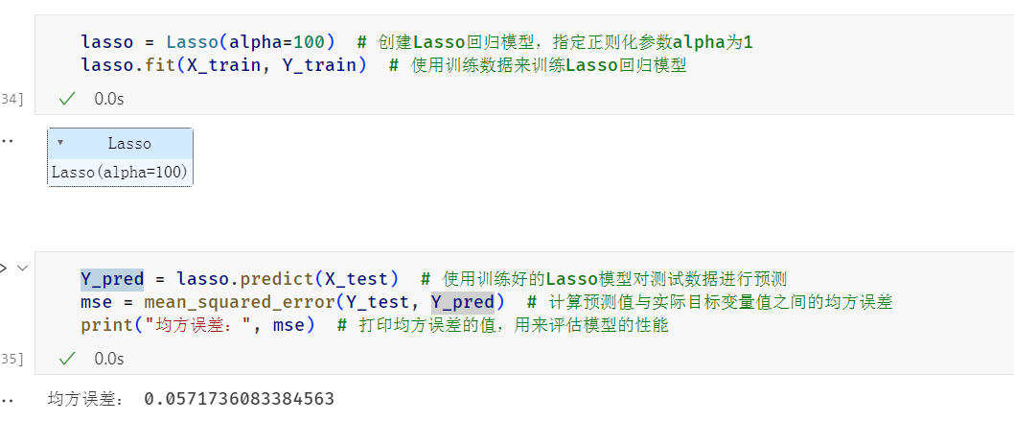
Lasso回归——代码分析
读取数据和处理数据
选择合适的α
调用Lasso模型，得到预测值

Slide 23
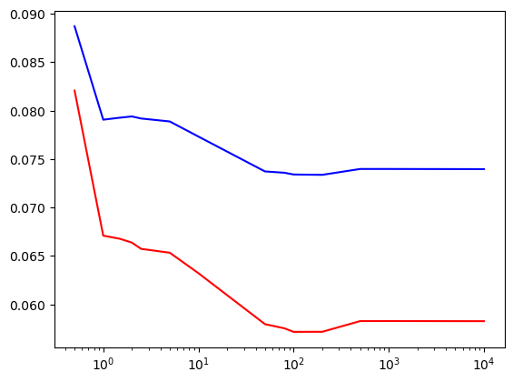
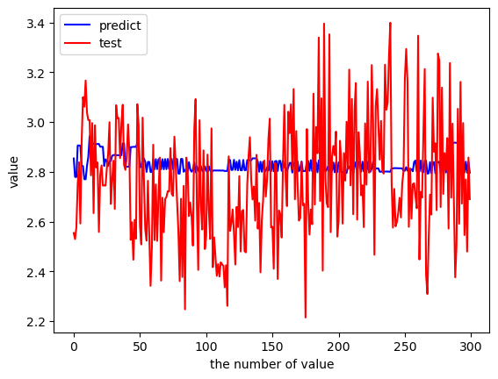
Lasso回归——运行结果
可以看见，在拟合的过程中，虽然方差只有0.0572，但其实偏差较大，同时拟合出的图形无法对毛刺波动有较好反应
选择合适的α，低谷在100左右

Slide 24
目录
CONTENTS
01
02
03
04
05
06
问题介绍
数据处理
线性回归
Lasso回归
Ridge回归
小组分工

Slide 25
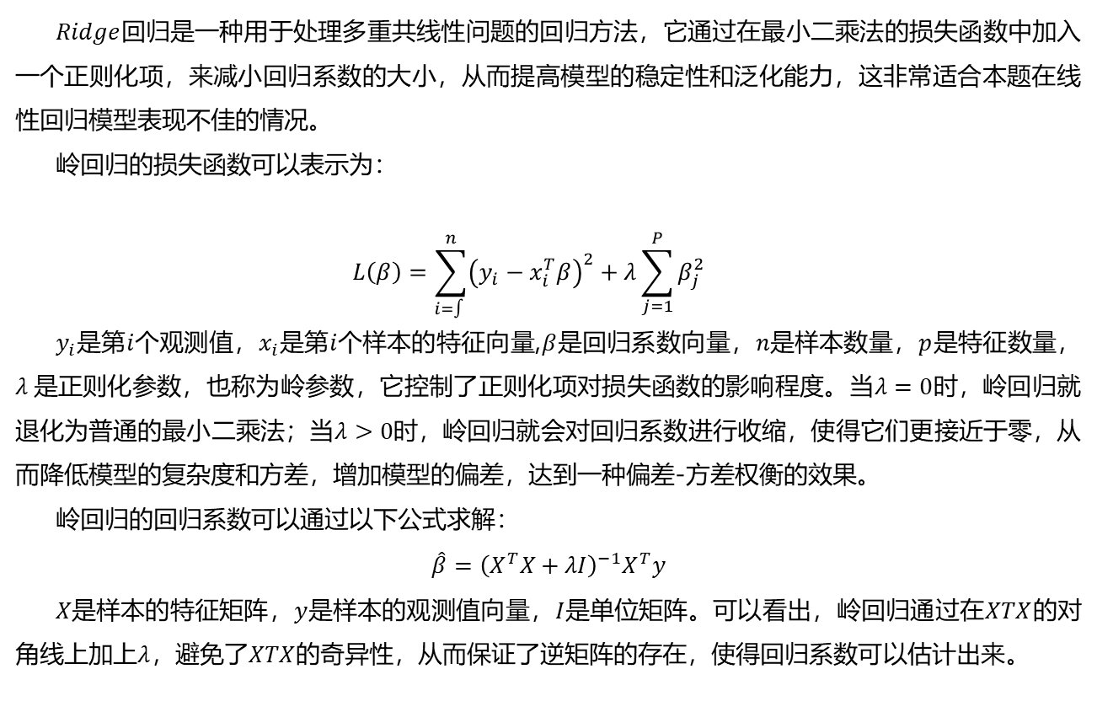
Ridge回归——介绍
$Ridge$回归是一种用于处理多重共线性问题的回归方法，它通过在最小二乘法的损失函数中加入一个正则化项，来减小回归系数的大小，从而提高模型的稳定性和泛化能力，这非常适合本题在线性回归模型表现不佳的情况。
岭回归的损失函数可以表示为：
$$L\left(β\right)=\sum_{i=∫}^{n}{{\left(y_{i}−x_{i}^{T}β\right)}^{2}}+λ\sum_{j=1}^{P}{β_{j}^{2}}$$
$y_{i}$​是第$i$个观测值，$x_{i}$是第$i$个样本的特征向量,$β$是回归系数向量，$n$是样本数量，$p$是特征数量，$λ$是正则化参数，也称为岭参数，它控制了正则化项对损失函数的影响程度。当$λ=0$时，岭回归就退化为普通的最小二乘法；当$λ>0$时，岭回归就会对回归系数进行收缩，使得它们更接近于零，从而降低模型的复杂度和方差，增加模型的偏差，达到一种偏差-方差权衡的效果。
岭回归的回归系数可以通过以下公式求解：
$$\hat{β}={\left(X^{T}X+λI\right)}^{−1}X^{T}y$$
$X$是样本的特征矩阵，$y$是样本的观测值向量，$I$是单位矩阵。可以看出，岭回归通过在$XTX$的对角线上加上$λ$，避免了$XTX$的奇异性，从而保证了逆矩阵的存在，使得回归系数可以估计出来。

Slide 26
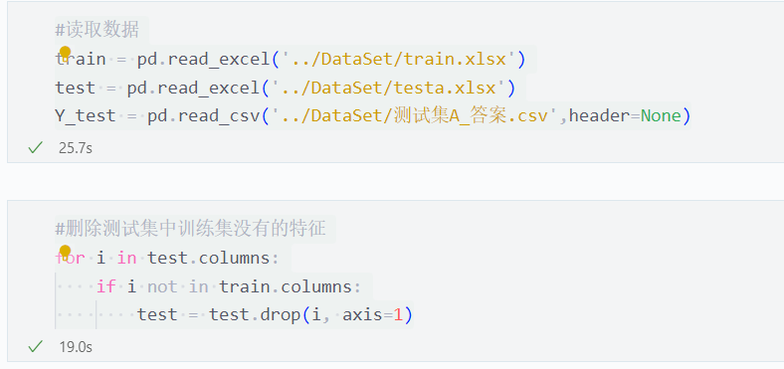
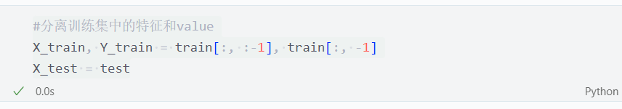
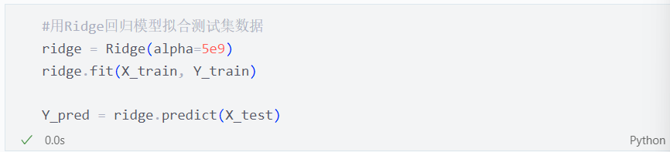
Ridge回归——代码分析
读取数据，删除测试集中训练集没有的特征，数据类型转换
通过𝑠𝑘𝑙𝑒𝑎𝑟𝑛.𝑙𝑖𝑛𝑒𝑎𝑟_𝑚𝑜𝑑𝑒𝑙中的𝑅𝑖𝑑𝑔𝑒创建模型，并以此模型对训练集进行训练，最后得到预测值

Slide 27
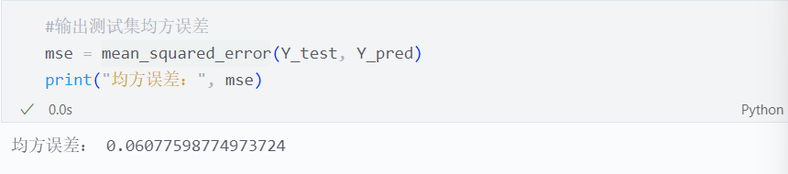
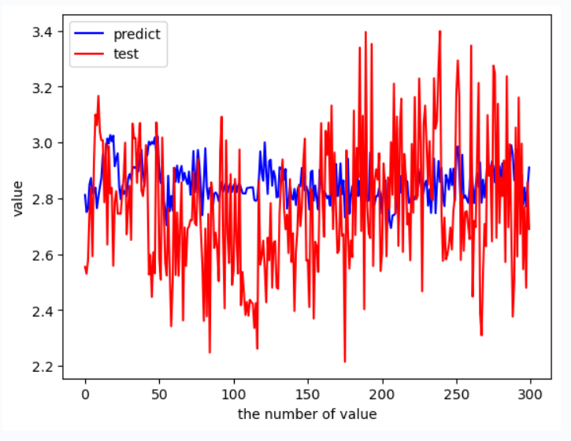
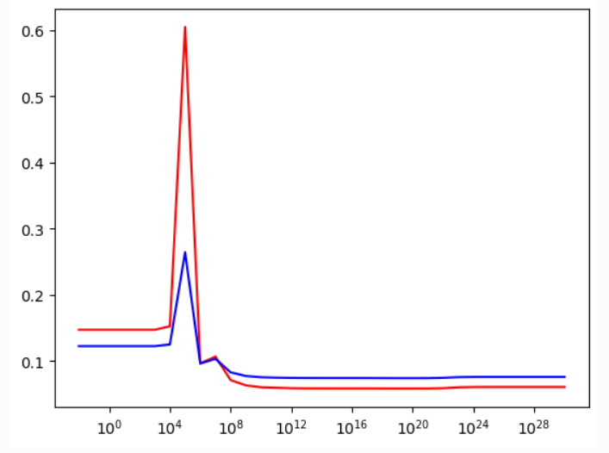
Ridge回归——运行结果
得到预测值后，计算预测值与真值之间的均方误差，大约为0.0608
在𝑅𝑖𝑑𝑔𝑒模型alpha(𝐿2)参数选择时，我遍历了从1𝑒−2至1𝑒30之间（十倍增长）的所有alpha值，最终选择了5𝑒9作为我的𝑅𝑖𝑑𝑔𝑒模型的正则参数。
真实值预测值对比
Alpha参数对MSE的影响

Slide 28
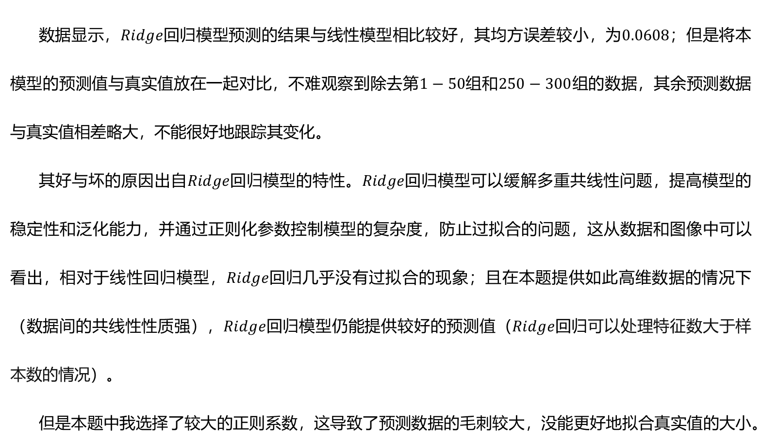
Ridge回归——分析总结
数据显示，𝑅𝑖𝑑𝑔𝑒回归模型预测的结果与线性模型相比较好，其均方误差较小，为$0.0608$；但是将本模型的预测值与真实值放在一起对比，不难观察到除去第$1−50$组和$250−300$组的数据，其余预测数据与真实值相差略大，不能很好地跟踪其变化。
其好与坏的原因出自𝑅𝑖𝑑𝑔𝑒回归模型的特性。𝑅𝑖𝑑𝑔𝑒回归模型可以缓解多重共线性问题，提高模型的稳定性和泛化能力，并通过正则化参数控制模型的复杂度，防止过拟合的问题，这从数据和图像中可以看出，相对于线性回归模型，𝑅𝑖𝑑𝑔𝑒回归几乎没有过拟合的现象；且在本题提供如此高维数据的情况下（数据间的共线性性质强），𝑅𝑖𝑑𝑔𝑒回归模型仍能提供较好的预测值（𝑅𝑖𝑑𝑔𝑒回归可以处理特征数大于样本数的情况）。
但是本题中我选择了较大的正则系数，这导致了预测数据的毛刺较大，没能更好地拟合真实值的大小。

Slide 29
目录
CONTENTS
01
02
03
04
05
06
问题介绍
数据处理
线性回归
Lasso回归
Ridge回归
小组分工

Slide 30
小组分工
葛涛
选题，线性回归模型及其PPT、文字报告、PPT汇总
刘祥盛
选题，Lasso回归模型及其PPT、文字报告、文字报告汇总
张庆伟
问题介绍、数据处理、Ridge回归模型及其PPT、文字报告

Slide 31
THANKS
恳请批评指正

